Slide 1
Radionica pisanja projekata
27.9.2024.

Slide 2
Logika pripreme projektnog prijedloga
Jasno identificirati i opisati problem
Prijedlog je i klasificirati probleme po negativnom utjecaju ali i kapacitetu projekta da ublaži ili ukloni problem
Aktivnosti jasno povezati s problemima
Identificirati neophodne partnere, pridružene partnere, dionike
Ne svaštariti – zadržati fokus (npr. na specifične vrste, staništa, izazove i sl.)
Pratiti upute u prijavnom obrascu

Slide 3
Struktura obrasca (B) i postupak odabira
Relevantnost: Pozadina i opći ciljevi, Specifični ciljevi, Usklađenost s temom poziva, Koncept i metodologija, „Upscaling” rezultata drugih EU projekata, Komplementarnost s drugim projektima, Sinergije i zajedničke koristi s drugim LIFE programima i politikama
Evaluacijski kriterij 1 (0-20)
Utjecaji (impact): Ambiciozonost utjecaja; Vjerodostojnost utjecaja; Održivost rezultata; iskorištavanje rezultata, Katalitički potencijal
Evaluacijski kriterij 2 (0-20, težinski faktor 1.5)
Notes:
Relevance - Background and general objectives • Specific objectives • Compliance LIFE and call topic • Concept and methodology • Upscaling of other EU projects • Complementarity with other actions • Synergies and co-benefits with other LIFE; and other policies
Ambition of the impacts • Credibility of the impacts • Sustainability of results • Exploitation of results • Catalytic potential – replication and upscaling
Replication - implementation of the solutions of a project, which has been developed and implemented, in the same sectors elsewhere.
Transferability - iimplementation of solutions that have been obtained in a project, which are applied in another sector and other areas.
Nije isto kao - dissemination strategy ili networking.

Slide 4
Struktura obrasca (B) i postupak odabira
Provedba: Plan rada; Radni paketi i aktivnosti; Ciljevi i rezultati; Aktivnosti i zadaci; Prekretnice i isporučevine (deliverables); Uključivanje dionika; Praćenje utjecaja i izvješćivanje; Komunikacija, širenje i vidljivost;
Evaluacijski kriterij 3 (0-20)
Resursi: Osnivanje konzorcija, Upravljanje projektima, Zeleno upravljanje, Proračun, Upravljanje rizikom
Evaluacijski kriterij 4 (0-20)
Notes:
Implementation – Workplan; Work packages and activities; Objectives and results: Activities and tasks; Milestones and deliverables; Stakeholder engagement; Impact monitoring and reporting; Communication, dissemination and visibility
FOCUS:
dentification and mobilisation of the relevant stakeholders; •
Appropriateness and quality of the proposed measures to communicate and disseminate the project and its results to different target groups.

Slide 5
Bonus bodovi
Sinergije: Projekt treba donijeti značajne konkretne koristi za druga područja (prioritetima/ciljevima drugih LIFE potprograma). Moraju biti kvantificirani (tj. kroz KPI pokazatelje) i potrebno je predvidjeti njihovo praćenje.
Uptake: korištenje konkretnih rezultata drugih projekata - jasno opisati u aktivnostima i uključiti u projektnu logku, opisati zašto su potrebni za postizanje ciljeva projekta.
Transnacionalnost: uvjet je provedba projektnih aktivnosti u dvije ili više zemalja, s time da suradnja mora biti ključna za postizanje ciljeva.

Slide 6
Logika pripreme projektnog prijedloga
Održivost i replikabilnost
  Što će biti s rezultatima projekta kad projekt završi
    After-LIFE plan
    Plan korištenja uključujući komponentu replikacije (ENV SAP i CLIMA SAP)
    Poslovni plan uključujući komponentu replikacije (projekti bliski tržištu u ENV SAP, CLIMA SAP)
  Kako netko drugi može iskoristiti rezultate projekta
    Gotova rješenja koja se mogu primijeniti na drugim područjima ili temama
    Katalitički efekt: kako mobilizirati dodatne resurse
Notes:
Replication - implementation of the solutions of a project, which has been developed and implemented, in the same sectors elsewhere.
Transferability - iimplementation of solutions that have been obtained in a project, which are applied in another sector and other areas.
Nije isto kao - dissemination strategy ili networking.

Slide 7
Logika pripreme projektnog prijedloga
Vidljivost i transparentnost
  Web stranica projekta
    Dostupnost projektnih rezultata, izvještaja, publikacija
  Komunikacija s lokalnom zajednicom i općom javnošću
  Promocija LIFE programa
  Umrežavanje i povezivanje – lokalno i međunarodno

Slide 8

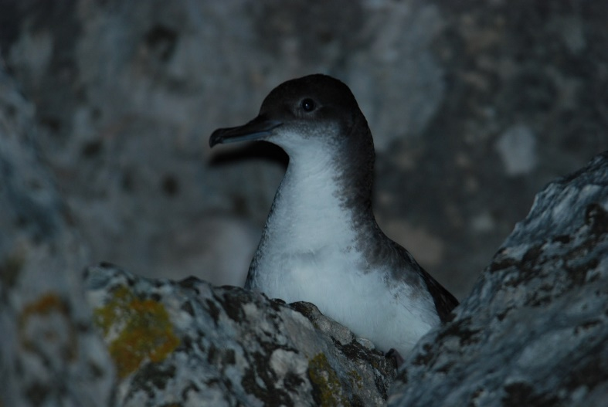
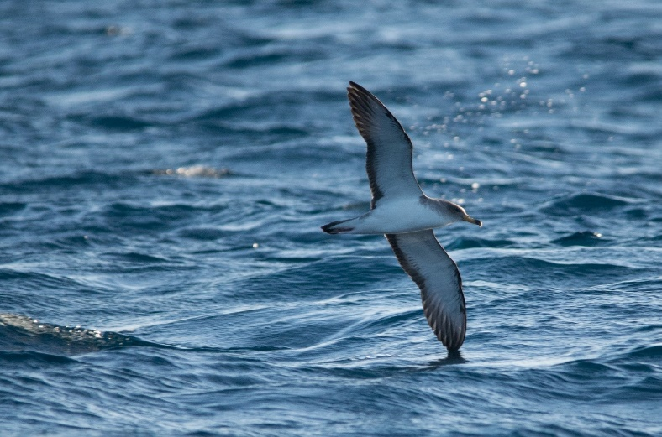
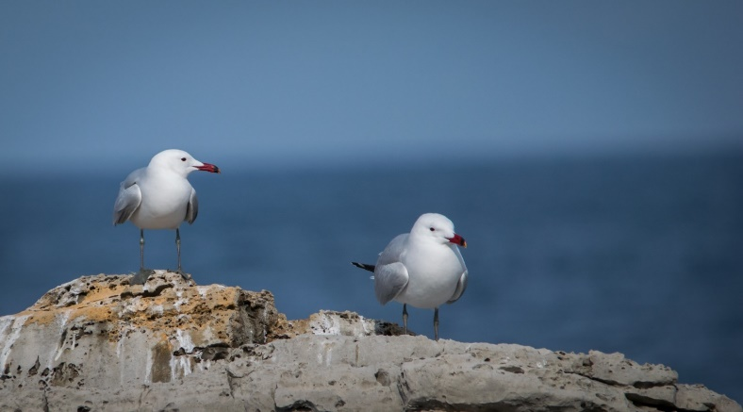
  Morske ptice
    Slaba uspješnost gniježđenja i othranjivanja mladunaca
      Eradikacija štakora
        Podizanje kapaciteta JU
      Zaštita područja na kojima se hrane i odmaraju
        Proglašenje morskih IBA i Natura 2000 područja
    Prilov u ribolovne alate
      Rad s ribarima i lokalnom zajednicom
    Nedostatak svijesti o postojanju ovih vrsta i njihovim problemima
      Edukacijske i komunikacijske aktivnosti
      Povećanje vidljivosti LIFE programa – podizanje svijesti o ovakvim projektima i doprinosima koje daju očuvanju vrsta i staništa

Slide 9
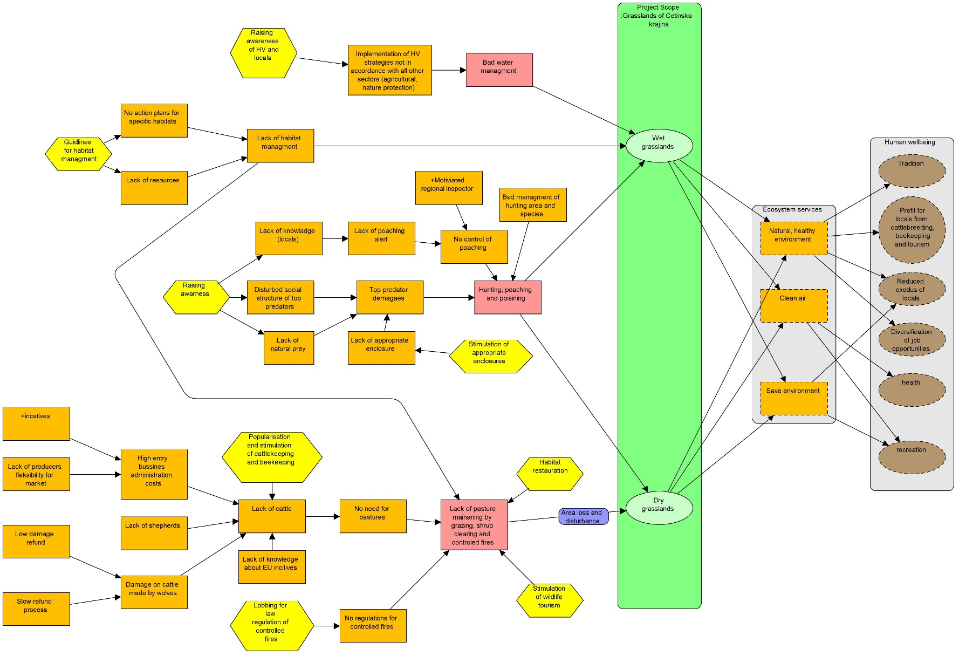
Dinara back to LIFE

Slide 10
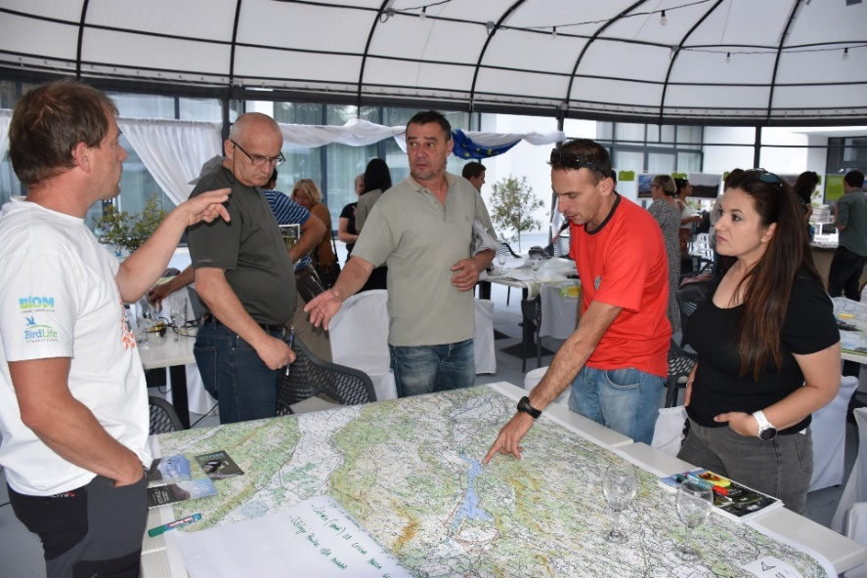
Dinara back to LIFE PROJEKTNI TIM
SURADNIČKO VIJEĆE
SAVJETODAVNO VIJEĆE
Kako osigurati da stvari funkcioniraju?
PREDSTAVNICI
1. MINISTARSTVA POLJOPRIVREDE
2. MINISTARSTVA GOSPODARSTVA I ODRŽIVOG RAZVOJA
3. BRODSKOG EKOLOŠOG DRUŠTVA
SVI ZAINTERESIRANI KOJI ŽELE DOPRINIJETI PROVEDBI PROJEKTA
1. HRVATSKE ŠUME D.O.O
2. LAG „CETINSKA KRAJINA”
3. AGRONOMSKI FAKULTET
4. BIOM

Slide 11
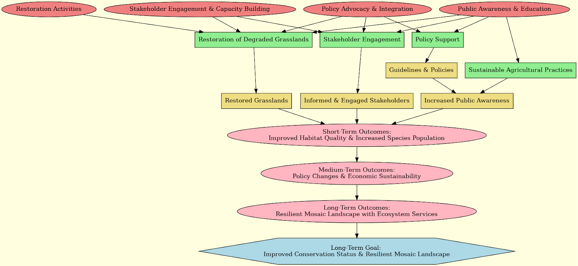
Mosaic of LIFE

Slide 12
Proračun
Troškovi osoblja
Podugovaranje (max 30% od ukupnih prihvatljivih troškova)
Ostali izravni troškovi
Putovanje i dnevnice
Oprema (uključujući infrastrukturu) - puni trošak (ako je u skladu s klauzulom o trajnosti) ili amortizacija
Ostala dobra, radovi i usluge
Podrška trećim stranama
Kupnja zemljišta
Neizravni troškovi
Notes:
Staff costs
Subcontracting
Other direct costs
Travel & subsistence
Equipment (incl. infrastructure) - full cost (if complying with durability clause) or the depreciation
Other goods, works and services
Support to third parties
Land purchase
The durability clause means that, unless exempted by the granting authority, beneficiaries must commit to continue to use and maintain after the end of the action equipment bought and eligible at full costs, for activities pursuing the action's objectives. Such equipment must be used for these purposes — for at least five years after the end of the action or until the end of its economic lifespan (i.e. until it has been fully depreciated) — whichever is earlier.

Slide 13
Budžetiranje za aktivnosti
Realno procijeniti potrebne resurse
  Voditi se aktivnostima
  Imati na umu mogućnosti i ograničenja partnerskih organizacija
  Uključiti sve partnere u izradu – paziti da ne zaboravimo / da ne dupliciramo troškove
  Dobro rasporediti troškove po kategorijama
Vrijednost za novac
  Novac koji tražimo moramo opravdati kroz rezultate koje obećajemo
  Dobro povezati s aktivnostima i potkrijepiti nužnost jasnim opisima – mjera za detalje

Slide 14
Paziti na skrivene troškove
  Kupnja opreme -> održavanje, osiguranja…
  Podugovaranje -> priprema natječajne dokumentacije, pravni savjeti, komunikacijske kampanje…
  Ako nemamo iskustva s nekom opremom ili tehnikom raspitati se kod nekoga tko može pomoći
Imati mjeru kod zaokruživanja iznosa ☺
  Na stoticu, tisućicu ili može manje
  Ostaviti si buffer za nepredviđene troškove
Uključiti u planiranje inflaciju
  Dugotrajni projekti!

Slide 17
Uključivanje volontera
Brojne mogućnosti
  Uredski ili terenski rad
  Kratkoročno intenzivno ili dugoročno manjim intenzitetom
Predvidjeti interne kapacitete tko će se baviti volonterima
Što nudimo vs što zahtijevamo
  Pametno planirati što volonteri mogu odraditi
  Razmišljati o tome što mi nudimo volonterima
  Trebaju se osjećati korisno, a ne iskorišteno ☺

Slide 18
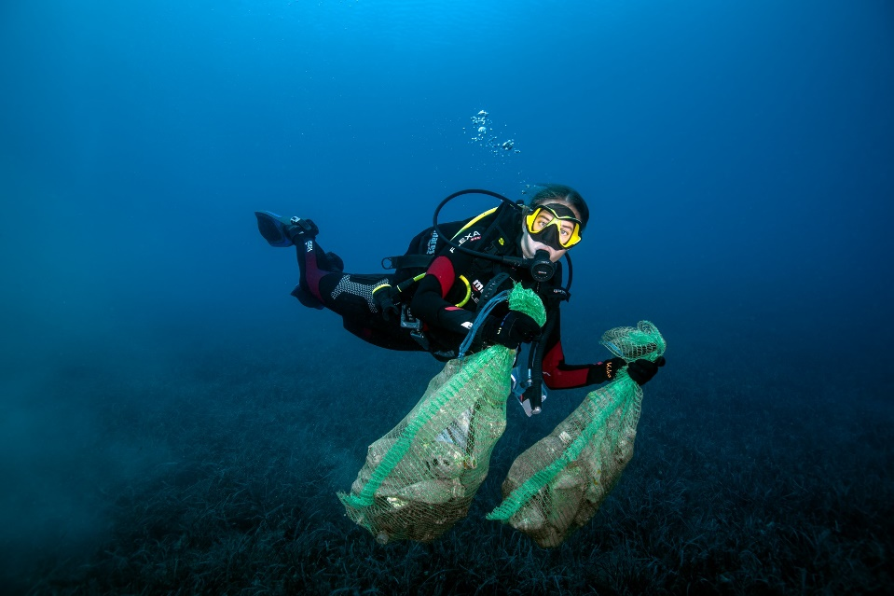
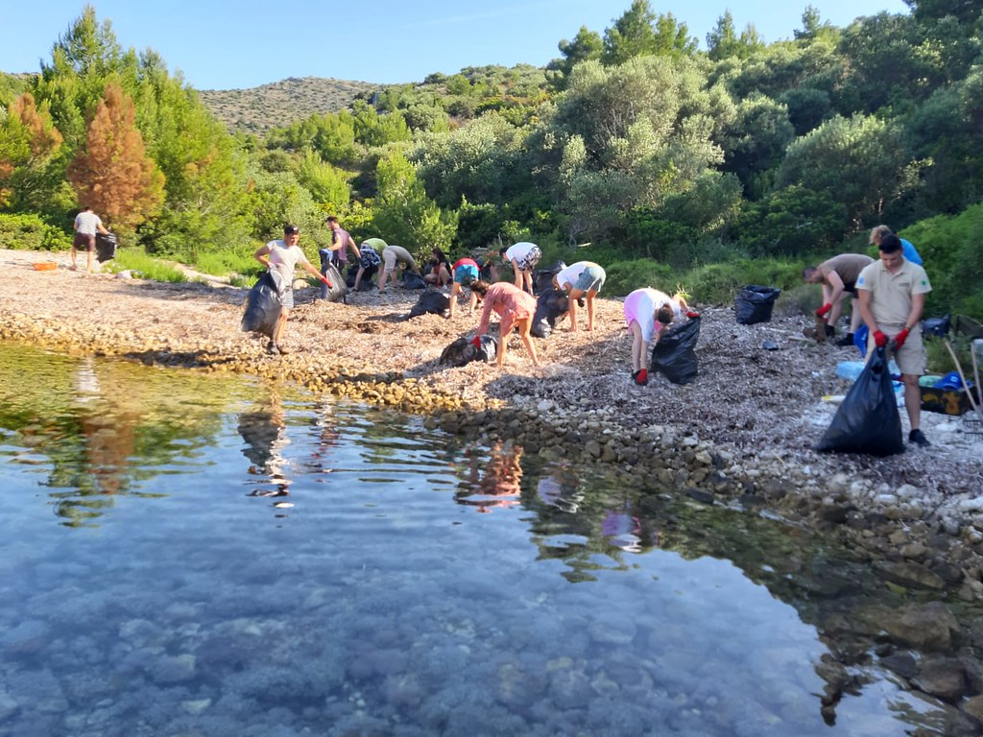
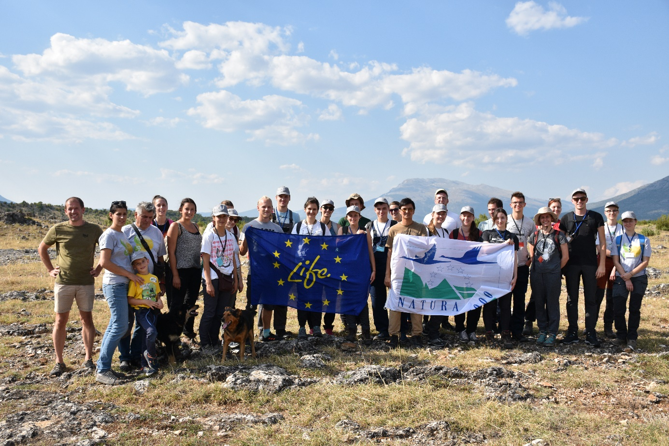
Primjeri uključivanja volontera
  SUP patrola
  Volonterske akcije za restauraciju staništa
  Širenje mreže opažača na terenu
  Izrada diplomskih radova kroz sudjelovanje u istraživanjima

Slide 19
Završni savjeti
Počnite s pripremama na vrijeme
Redovna komunikacija među partnerima i zajednički razvoj aktivnosti
Osigurajte podršku od ključnih dionika koji nisu u partnerstvu
Paralelno s razvojem aktivnosti planirajte i financije
„Final polish and submit multiple times”

